Slide 1
Modul Pembelajaran [Kode Modul]
[NAMA MODUL]
Page ini diisi oleh Telkom
Pathway | :
Sub Pathway | :
Kompetensi | :
Key Element | :
Level | :
Developer | :
Approval | : | 1. Mgr Learning Development 2. SM School of Dig Platform & Service
Sesuai Dirkom-10
Nama/ NIK/ Bidang
Atau Nama Vendor
Rev. : 00
Created/Last Modified : 10-2021

Slide 2
Modul Pembelajaran | : | React Introduction
Deskripsi Modul | : | Create-react-app adalah command yang sering digunakan untuk membikin proyek React secara automatis dan cepat. Tetapi, ada beberapa persyaratan yang harus dilakukan sebelum mulai.
Enabling Learning Objective | : | Memahami tentang React sebagai salah satu tool untuk web development
Daftar Topik | : | Requirements | 2. Installation
Searching Keyword | : | ReactJS Node.js Command-line interface, CLI NPM npx create-react-app Happy Hacking!

Slide 3



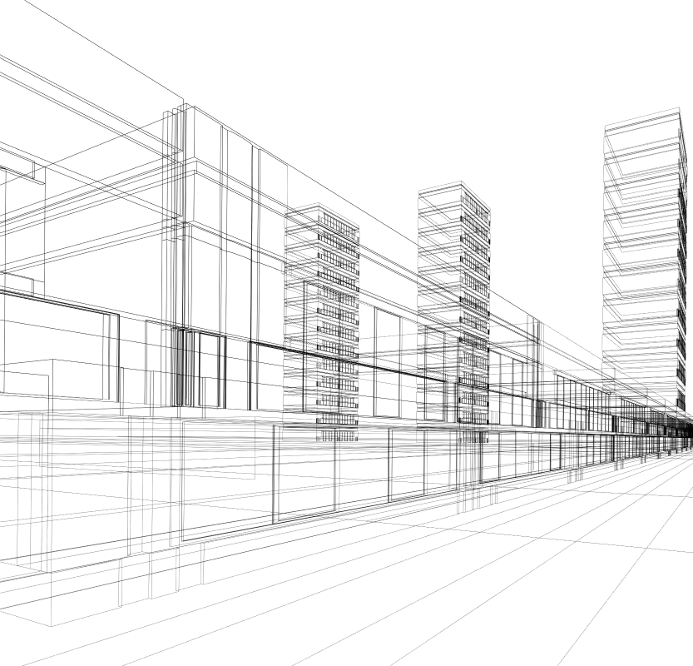
REACTJS
create-react-app
Calvin Susanto Putra

Slide 4
Table of Contents
Requirements
Installation

Slide 5

Requirements
Node.js and Node CLI
NPM, Yarn, or other package managers
Git version-control system
storyset - freepik.com

Slide 6
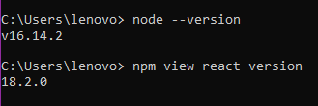
Installation
For installation, please ensure that Node.js and React is installed on your computer
Users can check if it has been installed using the following commands:
.
.
.
.
.
If React is uninstalled, follow the steps in the next slide

Slide 7
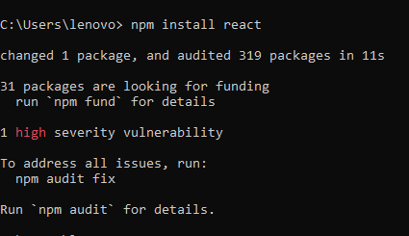
Installation
To install React, simply run the “npm install” command in a Node.js terminal
This will ensure that any React project can be sourced and configured automatically

Slide 8
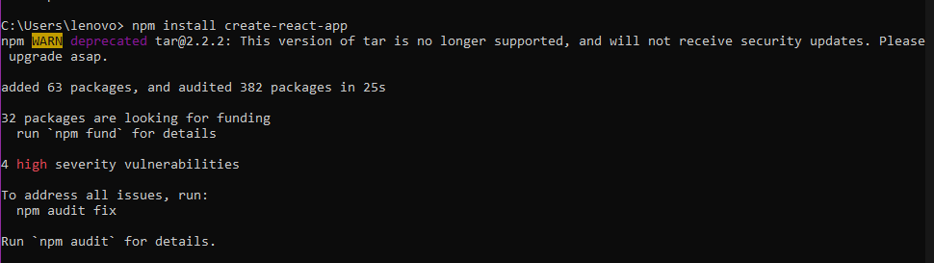
Installation
However, users must also make sure to install the “create-react-app” command library
.
.
.This command serves as a trigger for NPM to create a React application instantly

Slide 9
Installation
However, users must also make sure to install the “create-react-app” command library
.
.
.This command serves as a trigger for NPM to create a React application instantly

Slide 10

Installation
Users can now run the create-react-app command in the terminal
Ensure that the selected directory is accessible by Git and Microsoft Visual Studio Code

Slide 11
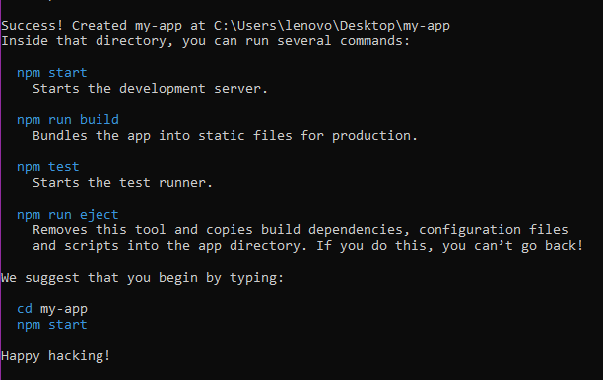
Installation
A successful React project in the Node.js terminal:

Slide 12
References
https://reactjs.org/docs/create-a-new-react-app.html
https://create-react-app.dev/
https://create-react-app.dev/docs/getting-started/

Slide 13
REACTJS
create-react-app
Calvin Susanto Putra

Slide 14
Kelengkapan Modul
Pre & Post Test (minimal 10 soal, pilihan ganda a-d)
Pre Reading
Teaching Notes
Referensi

Slide 15
Assessment – [Pre & Post Test]

Slide 16
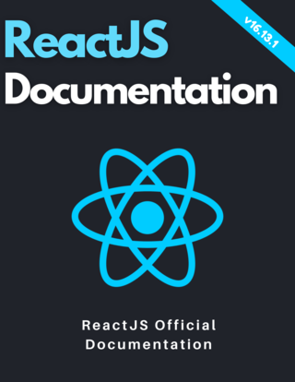
Pre-Reading
ReactJS is a Javascript library for building user interfaces. This PDF ebook is a portable offline reference guide for the community, can be printed or synced with your kindle for a better reading experience. It's based on ReactJS version v.16.13.1
This is an excellent reference format for ReactJS beginners, is not a tutorial just the official documentation for your reference

Slide 17
TEACHING NOTES*
Lesson/Topics
Case Study
Clips
Games
Others : . . . . . . . . . . . .
OBJECTIVES
PERSIAPAN
Memahami tentang instalasi dengan create-react-app
Offline: Laptop
Online: Link Zoom
OVERVIEW
DIRECTION
Create-react-app adalah command yang sering digunakan untuk membikin proyek React secara automatis dan cepat. Tetapi, ada beberapa persyaratan yang harus dilakukan sebelum mulai.
Menjelaskan kebutuhan nya terkait tools untuk memkin React project
Mengasih demonstrasi bagaimana bisa instalasi create-react-app
Mengatur dan mengelola arah dan jalan-nya diskusi;
Memberikan contoh-contoh, kasus dan ilustrasi;
Memberikan apresiasi dalam tanya jawab;
Memberikan debrief atau insight/pesan dari kegiatan;
Memberikan dan menyampaikan kesimpulan dan di tiap sesi atau di akhir sesi
PERALATAN YANG DIBUTUHAN
Offline : Laptop
Online: Link Zoom
*Catatan : jumlah halaman teaching Note dapat ditambah seauai kebutuhan

Slide 18
TEACHING NOTES 2/2*
DIRECTION
Section (slide/clip/case/etc) | Activities (Hal apa yang akan dilakukan untuk setiap section-nya) | Description (hal-hal spesifik yang harus dilakukan, misal : penjelasan dan atau penekanan materi, pengelolaan arah dan jalannya diskusi, wrap up/insight atau debrief, etc)
5 | Presentasi, Diskusi | Menjelaskan tentang gambaran umum tentang bug, error, dan penanganannya
6-9 | Presentasi, Diskusi, Case Study | Menjelaskan tentang sintaks “try…catch”
10-12 | Presentasi, Diskusi, Case Study | Menjelaskan tentang Error Object
13 | Presentasi, Diskusi, Case Study | Menjelaskan tentang Optional “catch” binding
14-18 | Presentasi, Diskusi, Case Study | Menjelaskan tentang penggunaan “try…catch”
19-24 | Presentasi, Diskusi, Case Study | Menjelaskan tentang melempar error
25-30 | Presentasi, Diskusi, Case Study | Menjelaskan tentang melempar kembali error
31-35 | Presentasi, Diskusi, Case Study | Menjelaskan tentang “try…catch…finally”
35-40 | Presentasi, Diskusi, Case Study | Menjelaskan tentang global catch

Slide 19
References
Ilya Kantor (2022), “Error handling, "try...catch"”, https://javascript.info

